Slide 1
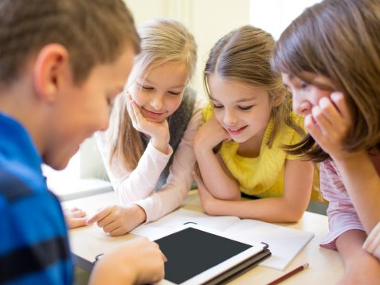
Bezpieczne dzieci w cyfrowym świecie

Slide 2
Planeta Internet: 3,4 mld ludzi online Kontynent Polska: 25,2 mln
Gemius/PBI, 2016

Slide 3
Planeta Facebook: 1,65 mld ludzi Kontynent Polska: 20,1 mln (78 proc.)
Facebook, 2016

Slide 4
95 proc. gospodarstw z dziećmi posiada komputer z dostępem do Internetu
Ponad 2 mln - 10 proc. Internautów w Polsce - to dzieci w wieku 7 - 12 lat
Gemius, 2015
GUS, 2016

Slide 5
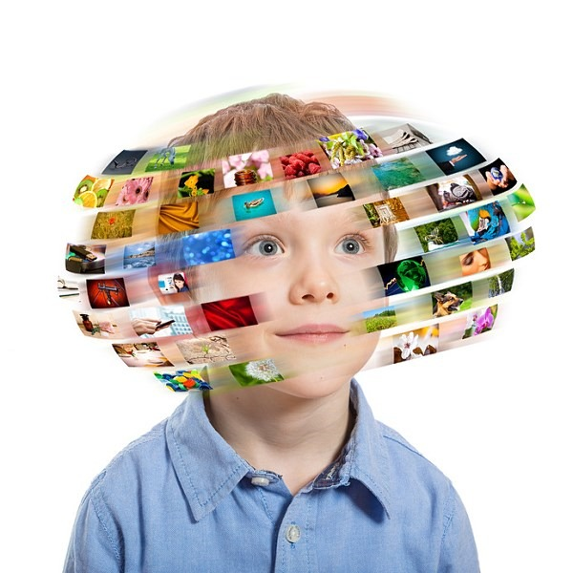
Dzieci żyją w Sieci - średnio 3,6h dziennie
NASK, 2014
Wiek 6-12 lat:
11 godzin
tygodniowo
Wiek 13-15 lat:
17 godzin
tygodniowo
Codziennie korzysta z Internetu
86 proc.
Przez cały dzień
korzysta
43,5 proc.
Wiek 16-19 lat:
21 godzin tygodniowo
CBOS, 2015

Slide 6
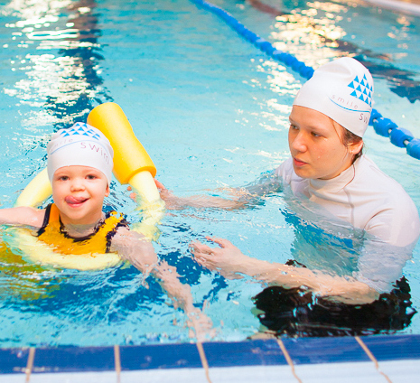
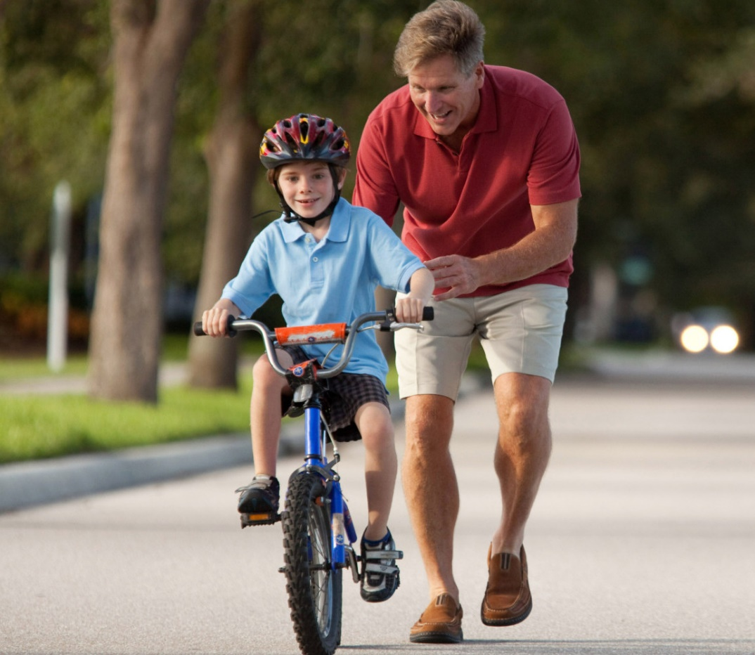
Chodzi o bezpieczeństwo życia naszych dzieci!!!
Uczymy dzieci jeździć na rowerze
Wysyłamy do szkoły pływania

Slide 7
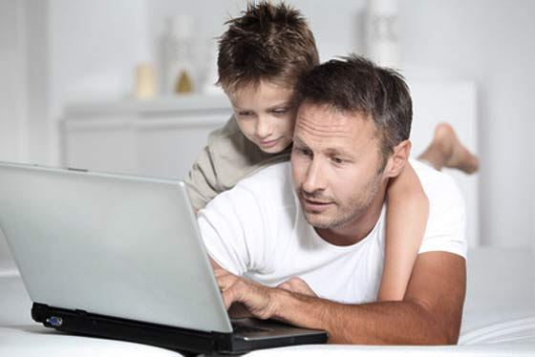
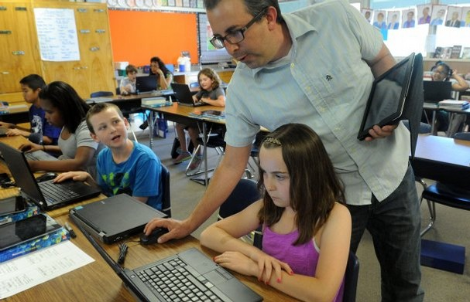
A gdzie i jak uczniowie uczą się życia w cyfrowym świecie?
W szkole?
Na lekcjach – 14 proc. dzieci
W domu?
Rodzice nauczyli korzystania
z Internetu 14 proc. dzieci

Slide 8
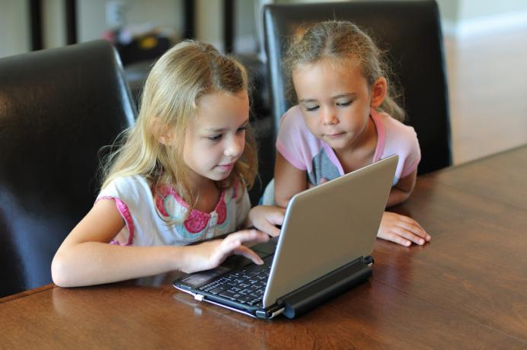
A gdzie i jak dzieci uczą się życia w cyfrowym świecie?
Same – i od siebie!!! 75 procent dzieci – Internautów to samouki,
25 proc. nauczyło się od rodzeństwa i 16 proc. od rówieśników
Internet to sfera życia prywatnego

Slide 9
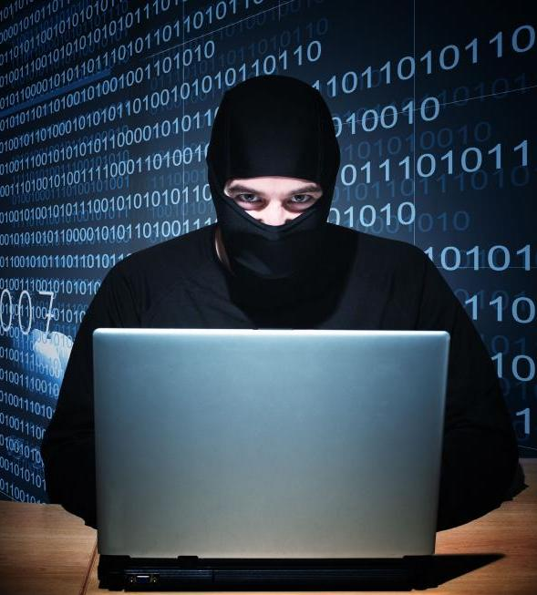
Alienacja cyfrowa dzieci rodzi niebezpieczeństwa w świecie realnym
fałszywe poczucie wysokich kompetencji cyfrowych u dzieci - negatywne skutki
rodzice - cyfrowo bezradni
szkoła - dopiero od kilku lat trwają działania
cyberprzestępczość rośnie lawinowo (ta realna maleje…)
wyzwanie – potrzeba systemowej interwencji państwa

Slide 10
Projekt
Projekt
jest jedną z odpowiedzi na to wyzwanie!

